Slide 1

Les enquêtes au sein de l’INS
Réalisé par: Madani SARRA
Encadré par: Mme Bouhlel Houda
Lieu:INS Sousse
Durée:11/07/2016 – 11/08/2016

Slide 2
Plan
  Le Système National de la Statistique
  Le Conseil National de la Statistique
  La charte de la Statistique Tunisienne (CST)tunisienne CST
  L’Institut National de la Statistique
  Organisation administrative
  Niveau Central
  Niveau Régional
  Missions de l’INS
  Programme du travail
  Enquête et Sondage
  Indicateurs

Slide 3
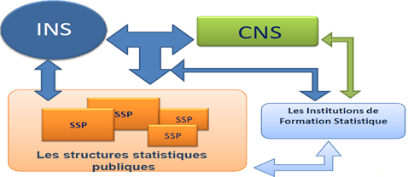
  Le Système National de la Statistique
Le SNS est composé par les structures
et les organismes chargés de :
Collecte et Traitement
Stockage
Analyse
La diffusion des statiques officielles
Le coordination de l’activité statistique.

Slide 4
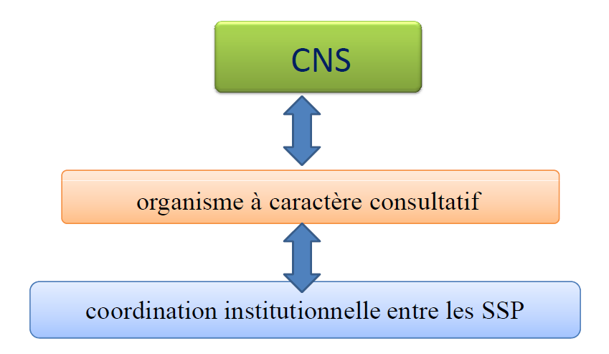
  Le Conseil National de la Statistique
Proposition des orientations des activités statistiques.
La concertation entre producteurs et utilisateurs.
Elaboration du programme national et annuel de la statistique.
Le CNS est composé par les structures
et les organismes chargés de :

Slide 5
  La charte de la Statistique Tunisienne (CST)
Indépendance professionnelle,
nécessité d’une méthodologie rigoureuse
le secret statistique
l’obligation de réponse aux questionnaires statistiques
Le respect de la périodicité et des délais de diffusion des statistiques
Mandat pour la collecte des données et Ressources
Qualité
Coopération
Diffusion
Coordination

Slide 6
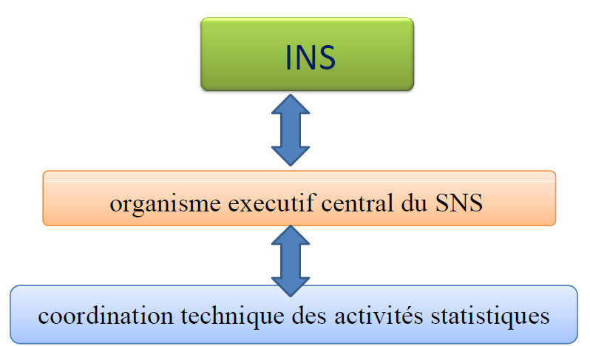
  Institut National de la Statistique
L’Institut National de la Statistique est un établissement public à caractère non administratif créé en 1969 sous la tutelle du Ministère du Développement, de l’Investissement et de la Coopération Internationale.

Slide 7
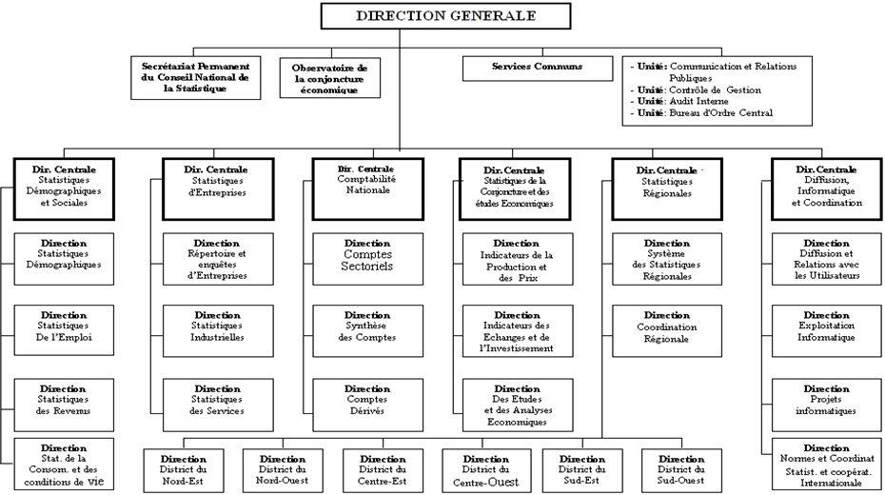
Organisation Administrative
Niveau Central

Slide 8
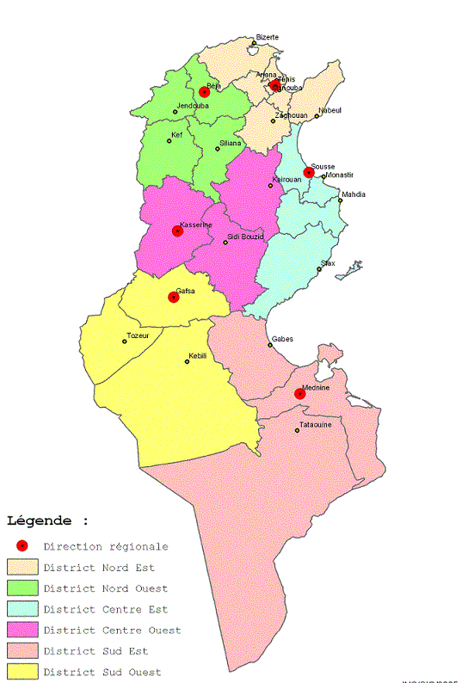
Niveau Régionale
Direction Centrale
Statistiques Régionales
Direction
Système des Statistiques Régionales
Direction
District du Nord Est
Direction
District du Nord Ouest
Direction
District du Centre Est
Direction
Coordination Régionale
Sous Direction
Programmes de Statistiques Régionales
Sous Direction
SIG
Service
Statistiques Economiques et Sociales Régionales
Service
Gestion du SIG
service
Suivies d'exécution des Enquêtes
Sous direction
la Coordination Technique des Enquêtes
Direction
District du Centre Ouest
Direction
District du Sud Est
Direction
District du Sud Ouest

Slide 9
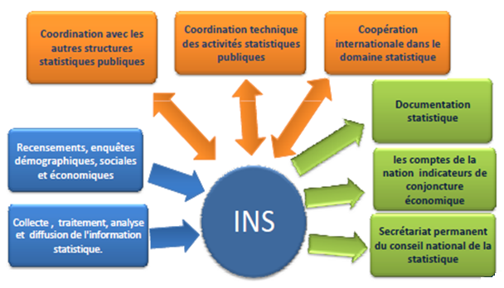
Missions de l’INS:

Slide 10
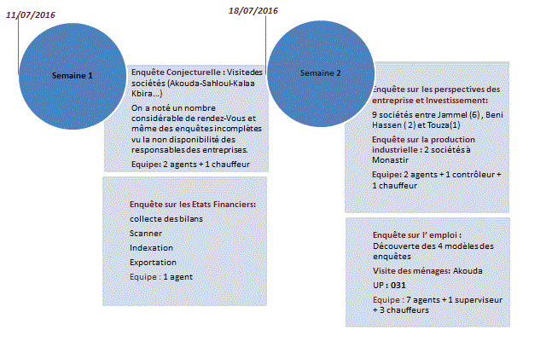
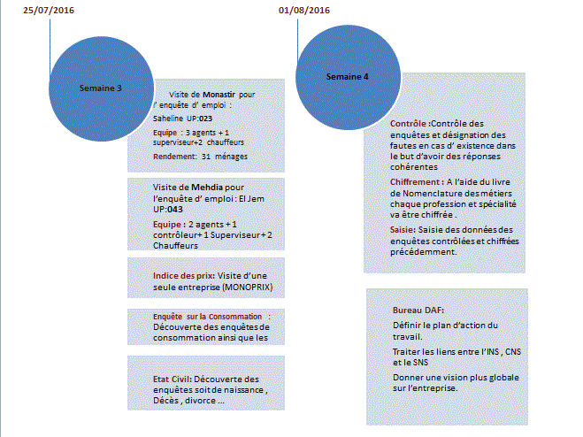
  Programme Du Travail

Slide 11
  Enquête et Sondage
Définir les objectifs des enquêtes en fixant les vraies valeurs qu’on cherche à estimer
Définir la population tout en déterminant la base de sondage adéquate.
Tirage l’échantillon et Préparation du questionnaire
Analyse des données et diffusion des résultats
Collecte des données et Enregistrement
Contrôle des données puis Codage
Saisie des données
Principales Etapes D’une Enquête

Slide 12
    Différentes Enquêtes de l’INS
Le Recensement Générale de la Population et de l’Habitat « RGPH »
Enquête d’opinion sur la situation et les perspectives des entreprises industrielles(ESPEI)
Enquête Nationale sur les Etats Financiers
Enquête Nationale sur les Activités Economiques
Etat Civil
Enquête Emploi
Enquête d’opinion sur la situation et les perspectives des entreprises du commerce
Enquête sur le budget, la consommation et le niveau de vie des ménages
Enquête sur l’Indice des Prix
L’Indice des prix de vente industrielle (IPVI)
L’Indice de la Production Industrielle (IPI)

Slide 13


    Phases de l’enquête
Travail sur Terrain
Distribution des questionnaires :l’enquêteur chercher la localité de l’entreprise pour fournir le questionnaire spécifique.
Collecte des questionnaires : L’enquêteur recontacte la personne pour recueillir le questionnaire avec 3 finalités, soit bien rempli soit avec manque d’information soit sans aucune réponse.
Travail Bureau
Le chiffrement : Affecter à chaque profession ou spécialité le code spécifique.
La saisie : saisir manuellement les données sur une base de données spécifique à l’enquête

Slide 14
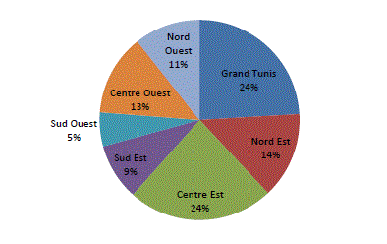
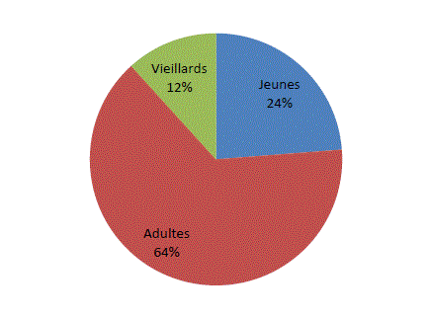
  Indicateurs déduits (Structure de la Population)
  Répartition régionale
  Composition selon l’âge
  Composition selon le milieu
Milieu | 1966 | 1984 | 1994 | 2004 | 2014
communal | (40.1%) | (52.8%) | (61%) | (64.9%) | (67.8 %)
Non communal | (59.9%) | (47.2%) | (39%) | (35.1%) | (32.2 %)

Slide 15
  Composition selon le sexe
Sexe | 1994 | 2004 | 2014
Masculin | 4439.3 (50.6%) | 4965.4 (50.1%) | 5472.3 (49.8%)
Féminin | 4364.4 (49.4%) | 4945.4 (49.9%) | 5510.4 (50.2%)
  Rapport de masculinité :
Année | 1994 | 2004 | 2014
Rapport de masculinité | 101.7 | 100.7 | 99.3

Slide 16
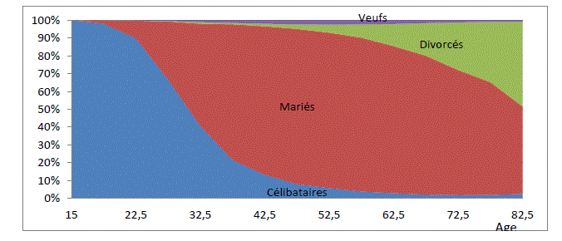
  Composition selon l’état matrimonial
Les positions typiques de cette variable qualitative sont comme chacun le sait les positions « célibataires », « mariés », « Divorcés » et « veufs ».
Une représentation graphique de telles structures prend la forme suivante dans le cas de la Tunisie en 2014 :

Slide 17
Conclusion
Mon stage au sein de l’INS était une occasion importante pour connaitre la vie professionnelle dans l’une des plus grands instituts de la Tunisie qui a tendance à ressembler des données statistiques plus précises et assez claires.

Slide 18
Merci Pour Votre Attention

